Slide 1
MATEMATICA – SCIENZE – TECNOLOGIA
MATEMATICA: La proprietà invariantiva.
SCIENZE: L’acqua nelle nostre case.
TECNOLOGIA: La depurazione dell’acqua.
Classe 4 A/B plesso Rodari
doc. Vitale Raffaella

Slide 2

LA PROPRIETA’ DELLA DIVISIONE
La divisione gode della proprietà invariantiva.
La proprietà invariantiva dice se moltiplichiamo o dividiamo per uno stesso numero il dividendo e il divisore, il risultato non cambia.
45 : 5 = 9 36 : 4 = 9
X2 x2 :2 :2
90 : 10 = 9 18 : 2 = 9

Slide 3
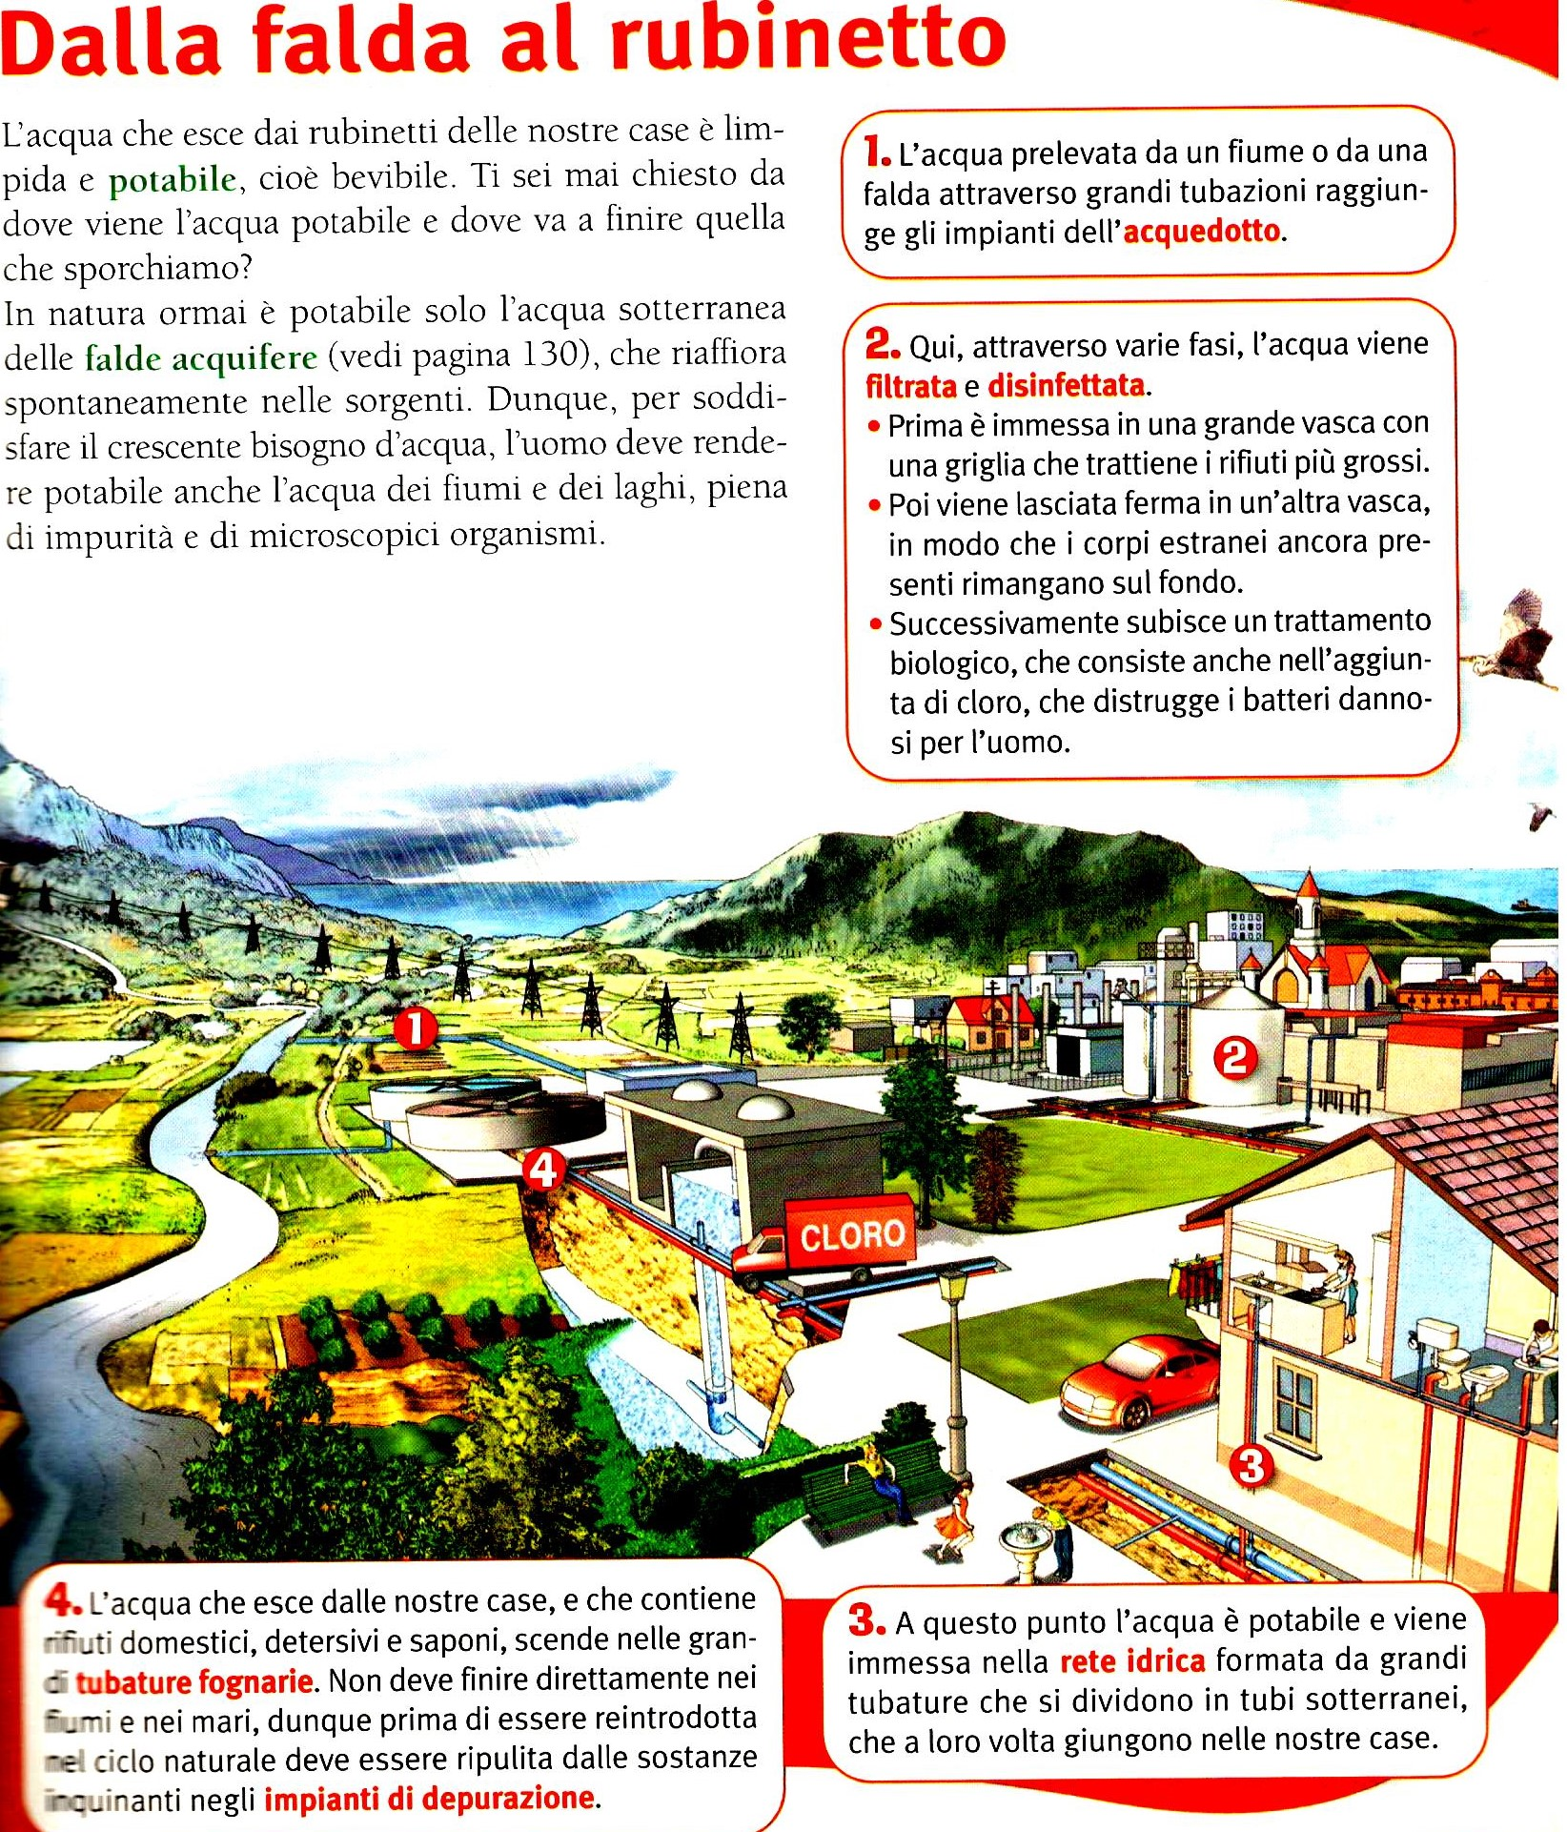
L’ ACQUA POTABILE
Ti sei mai chiesto da dove viene l’acqua
che esce dal rubinetto,
che cosa la rende potabile, cioè bevibile?
E dove va poi a finire l’acqua sporca?
L’ acqua che arriva alle nostre case è
prelevata da bacini superficiali ( fiumi, laghi o sorgenti )
oppure dalla falda acquifera sotterranea.
Quest’acqua contiene sabbia, altre impurità
e microscopici organismi che possono causare malattie.
E’ necessario quindi renderla potabile facendola
passare nell’acquedotto.

Slide 4
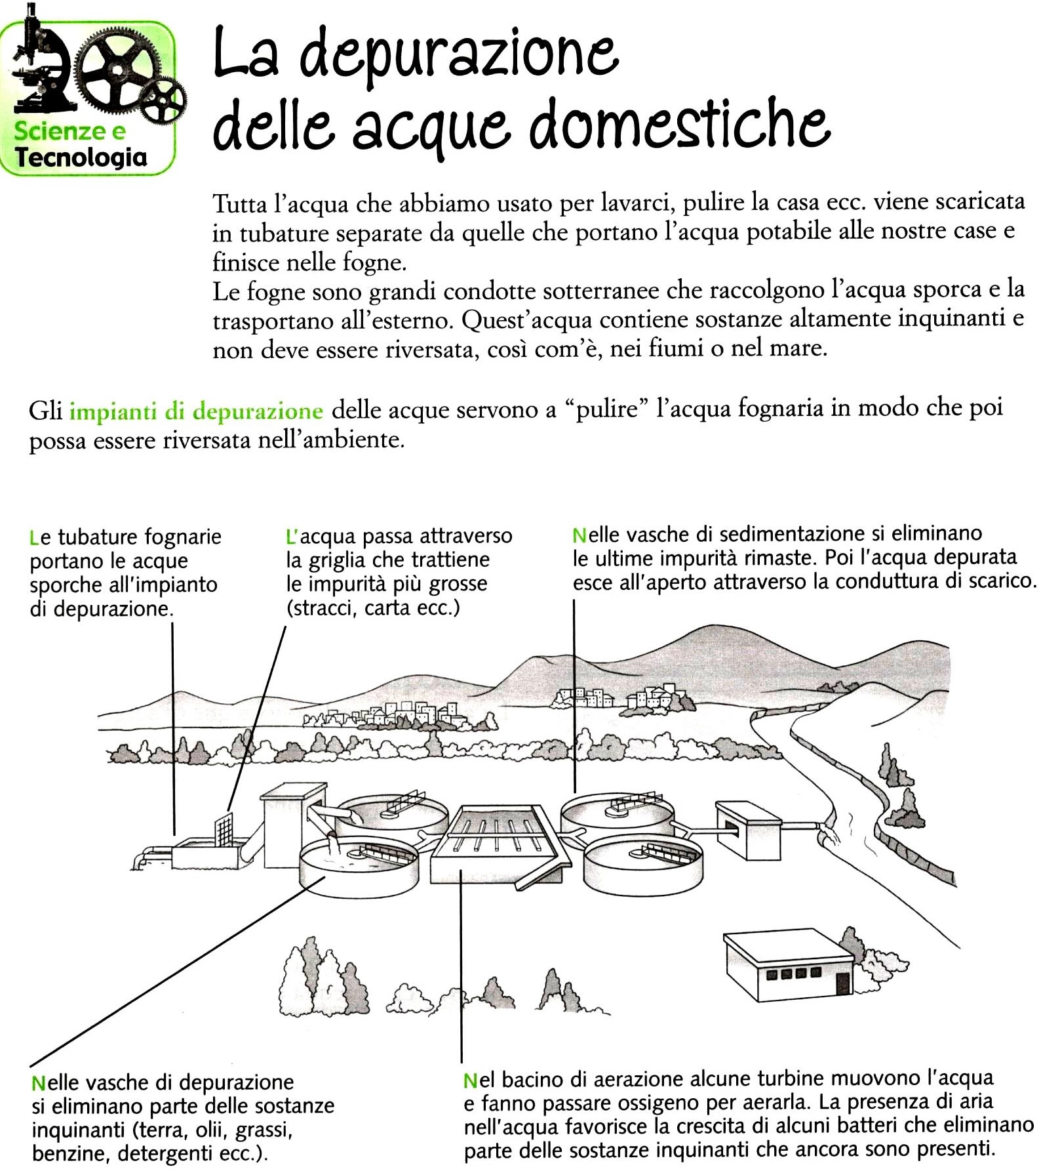
LA DEPURAZIONE DELLE ACQUE DOMESTICHE
L‘ acqua sporca che esce dalle nostre case è
inquinata e non deve finire così com’è nei
fiumi o nel mare. Prima di essere scaricata
all’aperto deve passare negli impianti di
epurazione che la liberano da tutte le sostanze inquinanti.

Slide 5
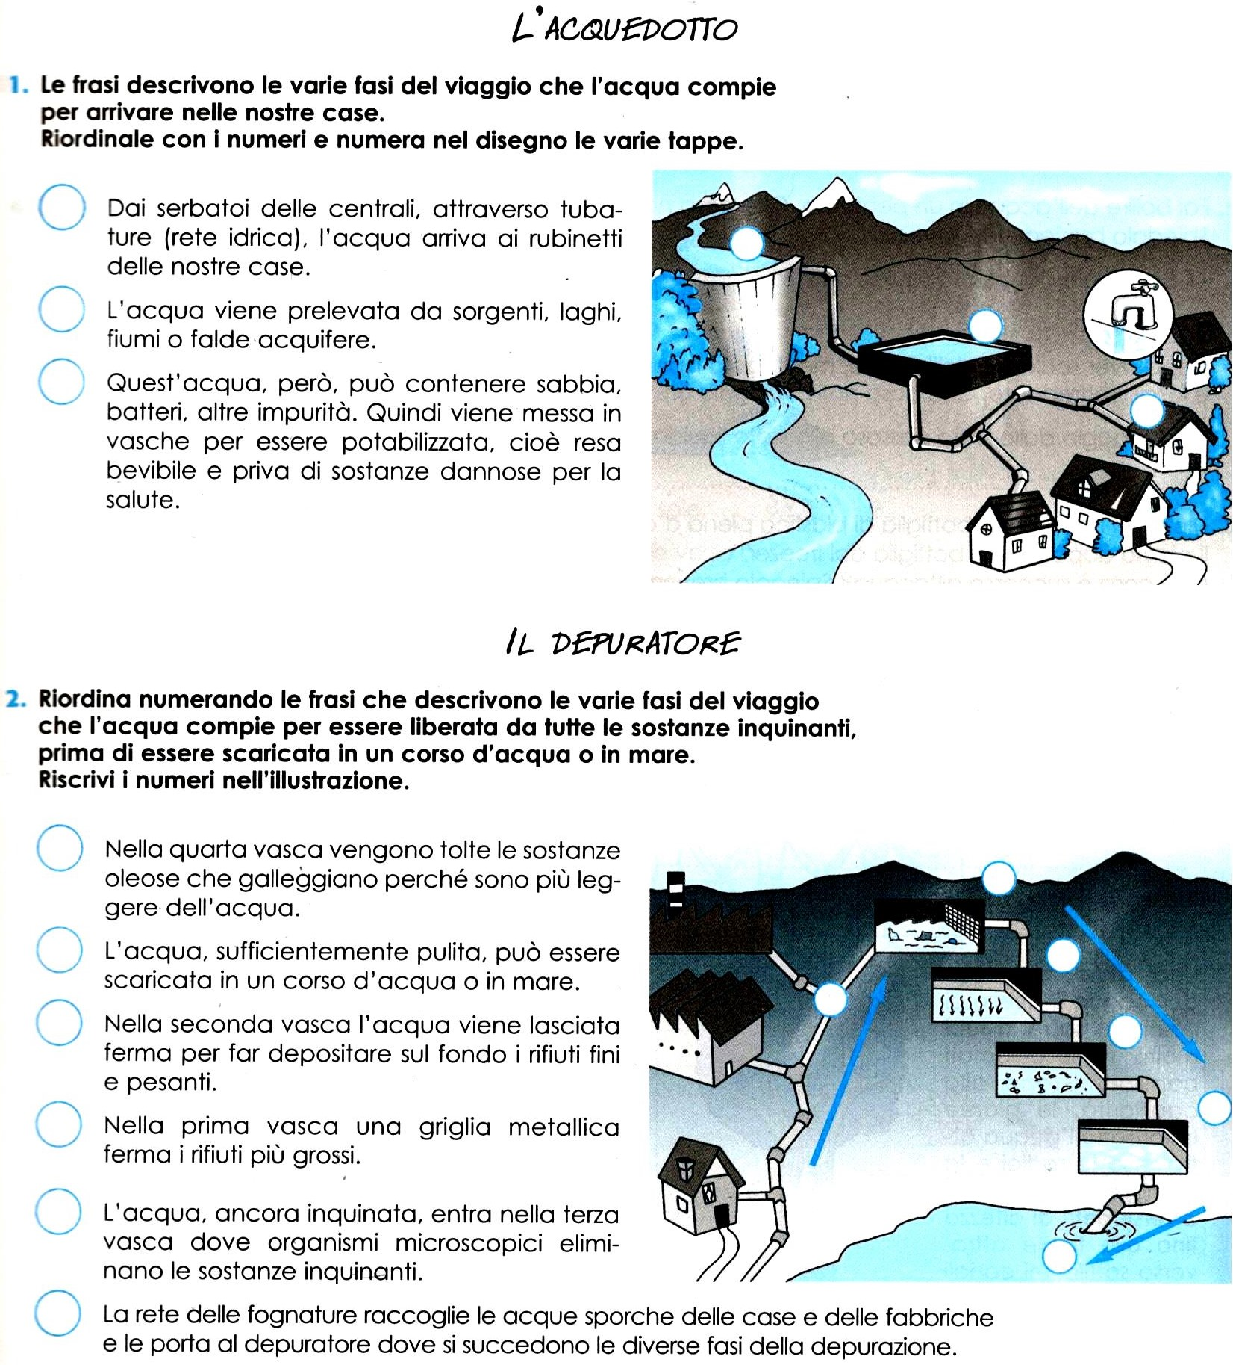

Slide 6
RISPARMIARE ACQUA
Ecco quindi tutti gli accorgimenti da mettere in pratica nelle nostre case ogni giorno per non sprecare acqua:
Applicate un riduttore di flusso ai rubinetti di casa.
Scegliete la doccia invece del bagno: in media, riempire la vasca comporta un consumo d’acqua quattro volte superiore rispetto alla doccia.
Per ridurre i consumi d’acqua in bagno, tenete aperto il rubinetto solo per il tempo necessario.
Effettuate i lavaggi in lavatrice e lavastoviglie solo a pieno carico e pulite periodicamente il filtro dell’elettrodomestico.
Lavate piatti, frutta e verdura in una bacinella e usate l’acqua corrente solo per il risciacquo.
Riutilizzate l’acqua adoperata per lavare le verdure per innaffiare il giardino.
Innaffiate le piante di sera: dopo il tramonto l’acqua evapora più lentamente.
In bagno, scegliete uno sciacquone con lo scarico differenziato e doppio pulsante.
Fate un controllo periodico chiudendo tutti i rubinetti: se il contatore dell’acqua gira lo stesso c’è una perdita.
Quando lavate l’auto, usate il secchio e la spugna: si risparmia molta acqua rispetto al getto della canna.
Raccogliete l’acqua piovana e quella dei climatizzatori e sfruttatela per gli usi non potabili, ad esempio per lavare l’auto e innaffiare il giardino.

Slide 7


Assegno
Matematica.
Studia la proprietà invariantiva della divisione.
Completa sul libro da tutto esercizi doc pag.25
Scienze
Studia pag.13 e leggi le slide ( 3 – 4 – 5) del power point, completa sul libro pag. 20 e 21 ed esegui la scheda sulla quinta slide.

